Slide 1
Mon environnement numérique au GHD
Anne Romand - Diaporama pour la classe virtuelle du 14/12/17

Slide 2
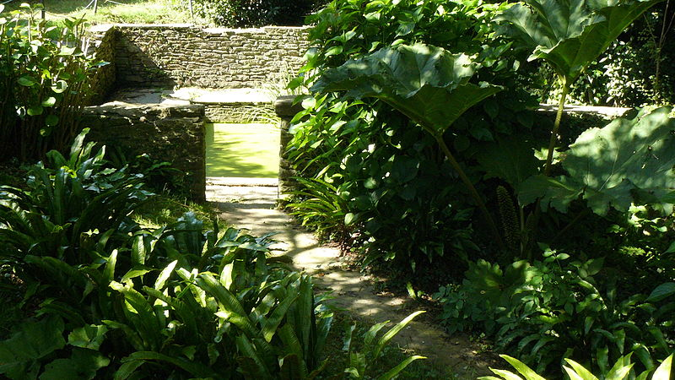
Mon image de présentation
Wikimédia Commons – Réutilisation et modification autorisée

Slide 3
Mon lieu: l’île aux grenats
Quoi? Fontaine et lavoirs (www.groix.fr)
Pourquoi cette image?
…Quelques fois il faut faire le tour du monde pour se rendre compte de ce que l’on a chez soi…
Où? Ile des Groisillons (trésors minéralogiques rares)

Slide 4
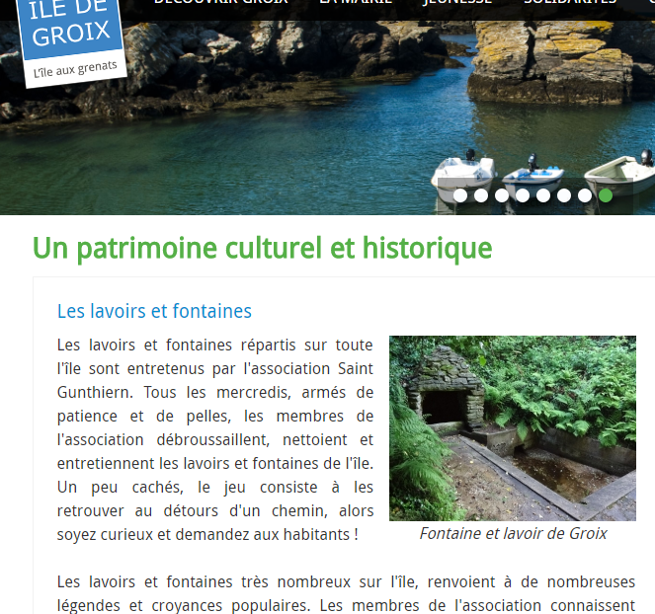
L’île aux grenats
Copie d’écran www.groix.fr

Slide 5
Mes conditions de travail
Equipements et supports pédagogiques:
Documents écrits et sonores (youtube)
Ouvrages pédagogiques spécialisés (selon cursus)
Ordinateurs (classe mobile), accès internet, rétroprojecteurs, écouteurs
Plate-forme e-greta (« ancienne version »)

Slide 6
Mes conditions de travail
Modalités pédagogiques:
Approche individualisée (connaissances, capacités et rythme des apprenants)
Mobilisation +++ des compétences orales
Mise en confiance +++

Slide 7
Pédagogie interactive différenciée
Public varié (âge, situation emploi…)
Durées variées (heures, mois)
Effectifs variés (entrants, sortants, 12 max.)
Niveaux hétérogènes (A1=>C2)
Validations différentes (TOEIC, CCF, attestation des acquis de formation)

Slide 8
Mon espace numérique de formateur au GHD
Anne Romand - Diaporama pour la classe virtuelle du 23/01/18

Slide 9
Ma présence en ligne
Linkedin, tweeter, skype, whatsap, facetime, facebook (ancienne activité, visibilité en révision)
Plateforme e-greta « nouvelle version » www.e-greta.claroline.com
Blog (activité de formation en présentiel)
www.lewebpedagogique.com/phenix6001

Slide 10
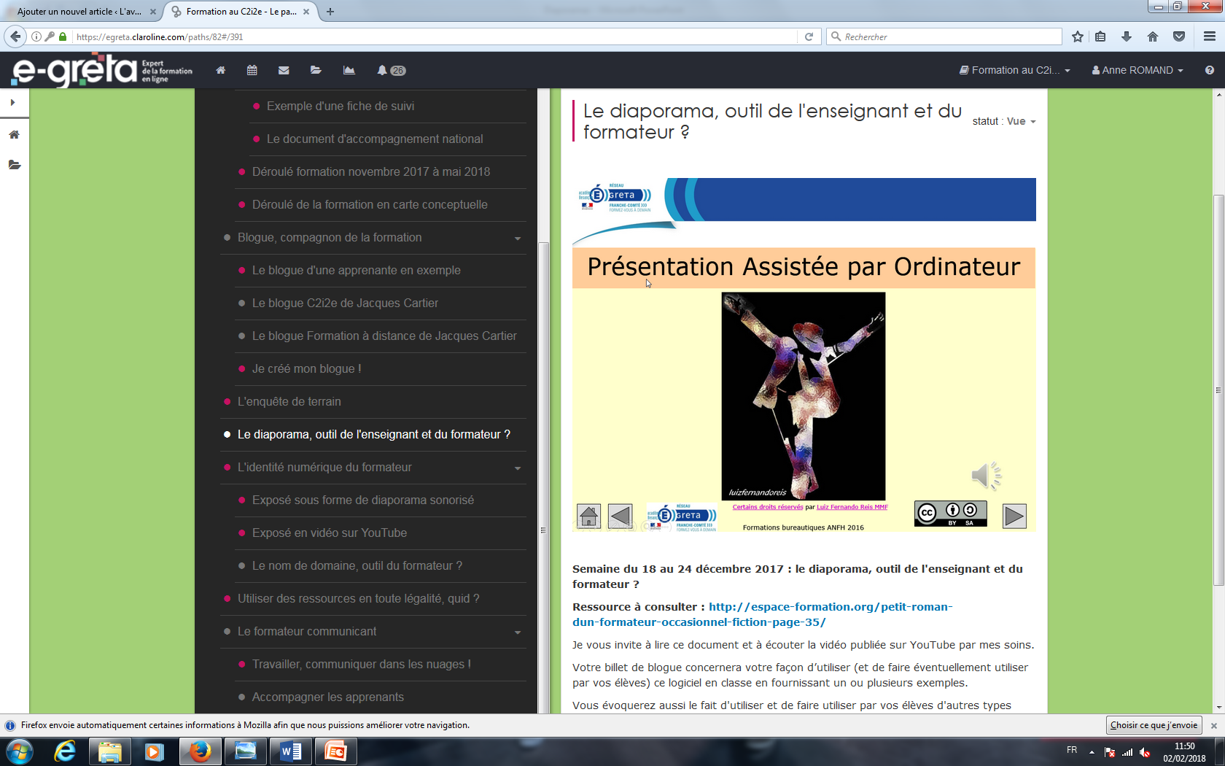
Ma présence en ligne

Slide 11
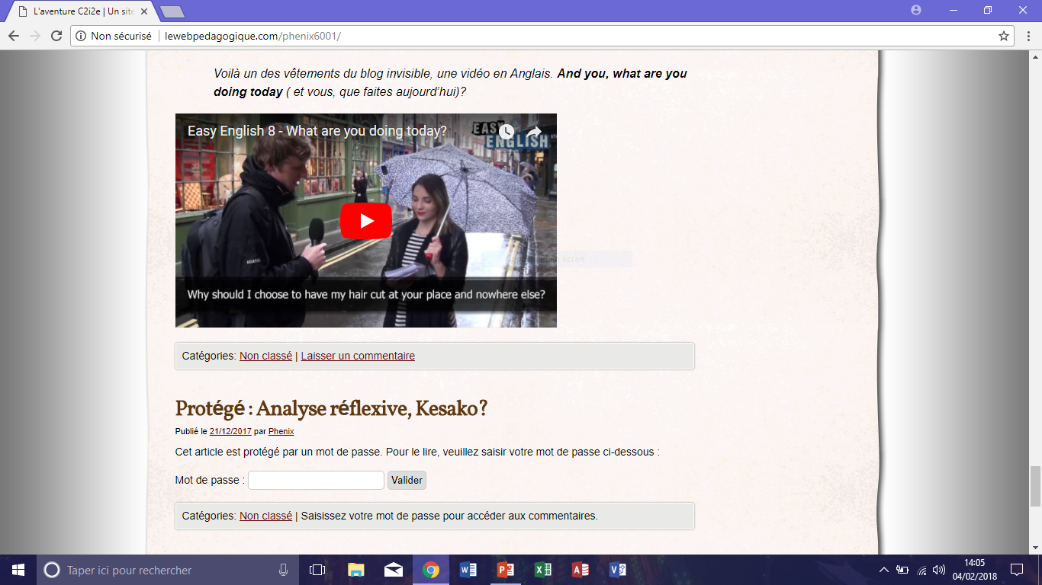
Mon blog
Billet 3 (Présentiel)

Slide 12
Ma présence en ligne - BLOG
Billet 1
Billet 2 (mot de passe)
Billet 3
Billet 4
Bonjour tout le monde (automatisé)
Protégé : Analyse_reflexive, Kesako? (avec Enquete_terrain2)
Que faites vous aujourd’hui? (présentiel)
Choisir « juste » une image…

Slide 13
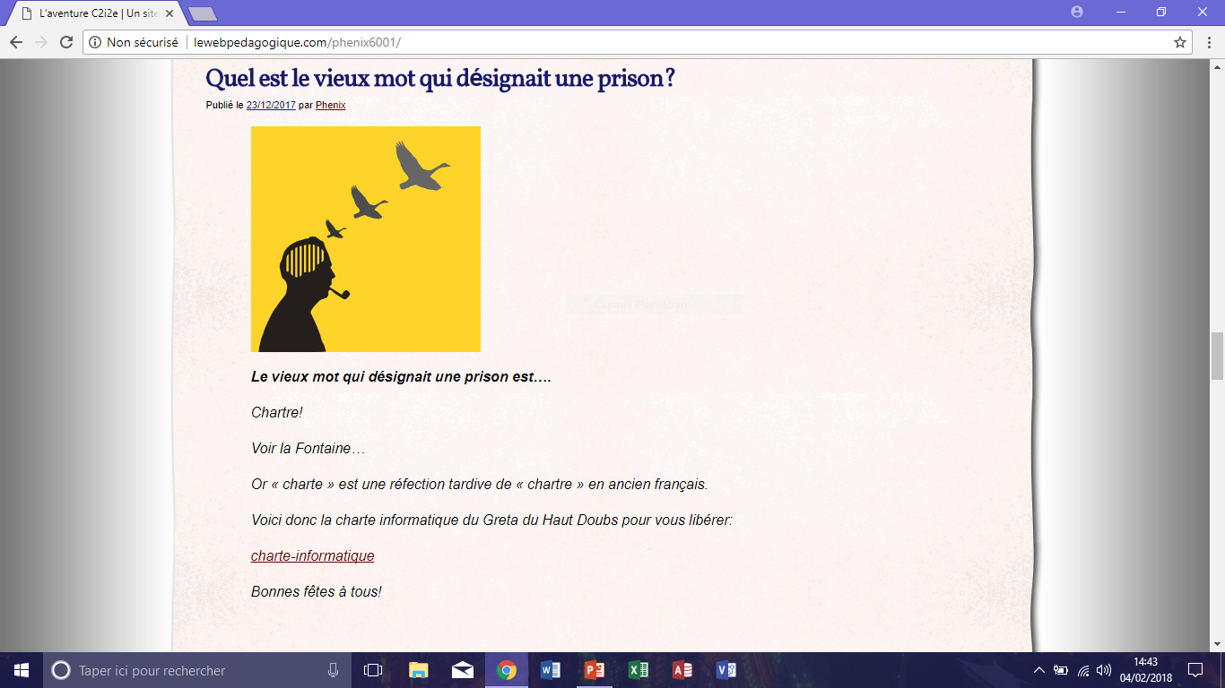
Billet 6

Slide 14
Ma présence en ligne - BLOG
Billet 5
Billet 6
Billet 7
Billet 8
Merry Xmas and happy new year!!!
Quel est le vieux mot qui désignait une prison? (charte_informatique)
Zen.com? (nom de domaine)
Powerful points in English classes!

Slide 15
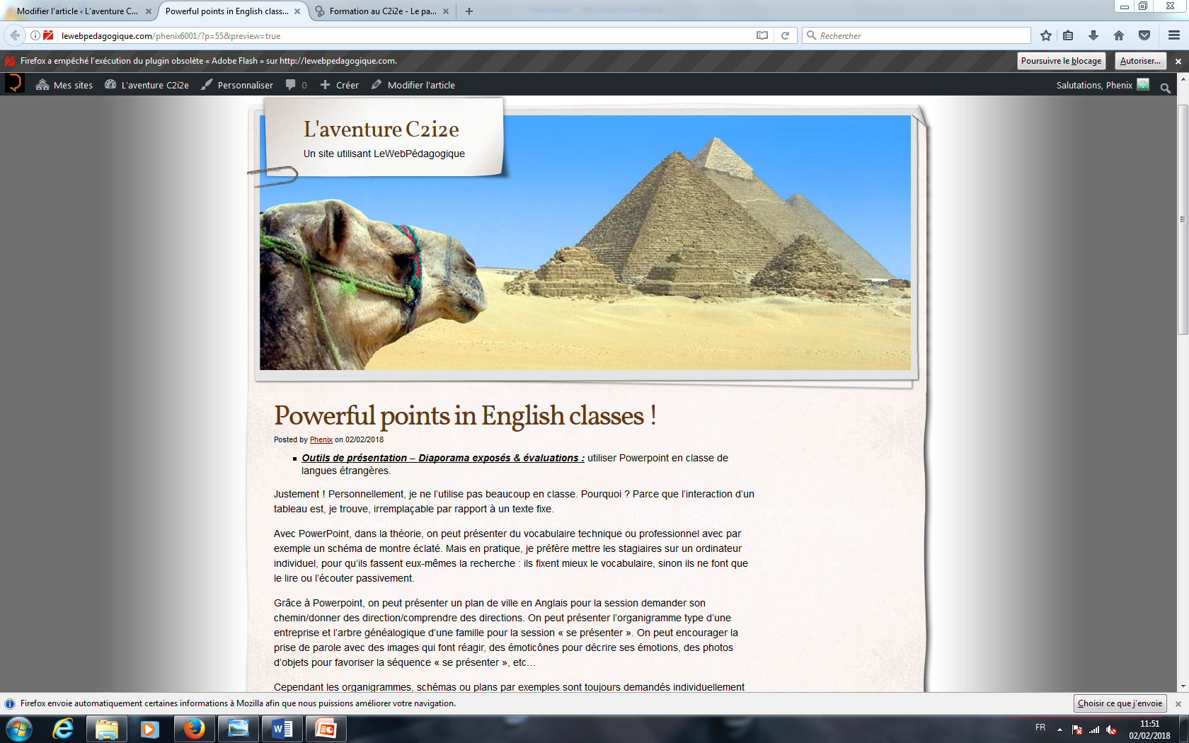
Billet 8

Slide 16
Mon espace numérique
Présentations Powerpoint : conférences, soutenance de mémoire, séminaires (en tant qu’éducateur de santé)
Image (visibilité) voir billet blog sur www.lewebpedagogique.com/phenix6001 : choisir « juste »une image...

Slide 17
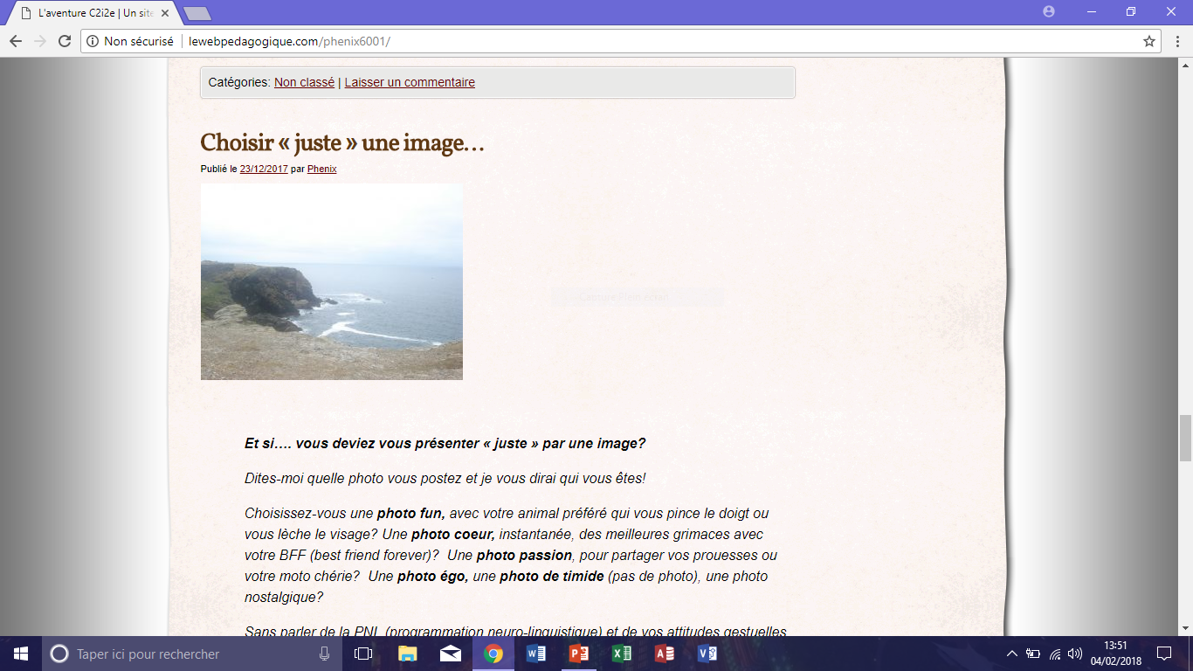

Slide 18
Mon espace numérique de formateur
Exercices en ligne, cloud et classe virtuelle en projet
Domaine et nom de domaine en projet
Evaluations en ligne, vidéos, schémas, recherches

Slide 19
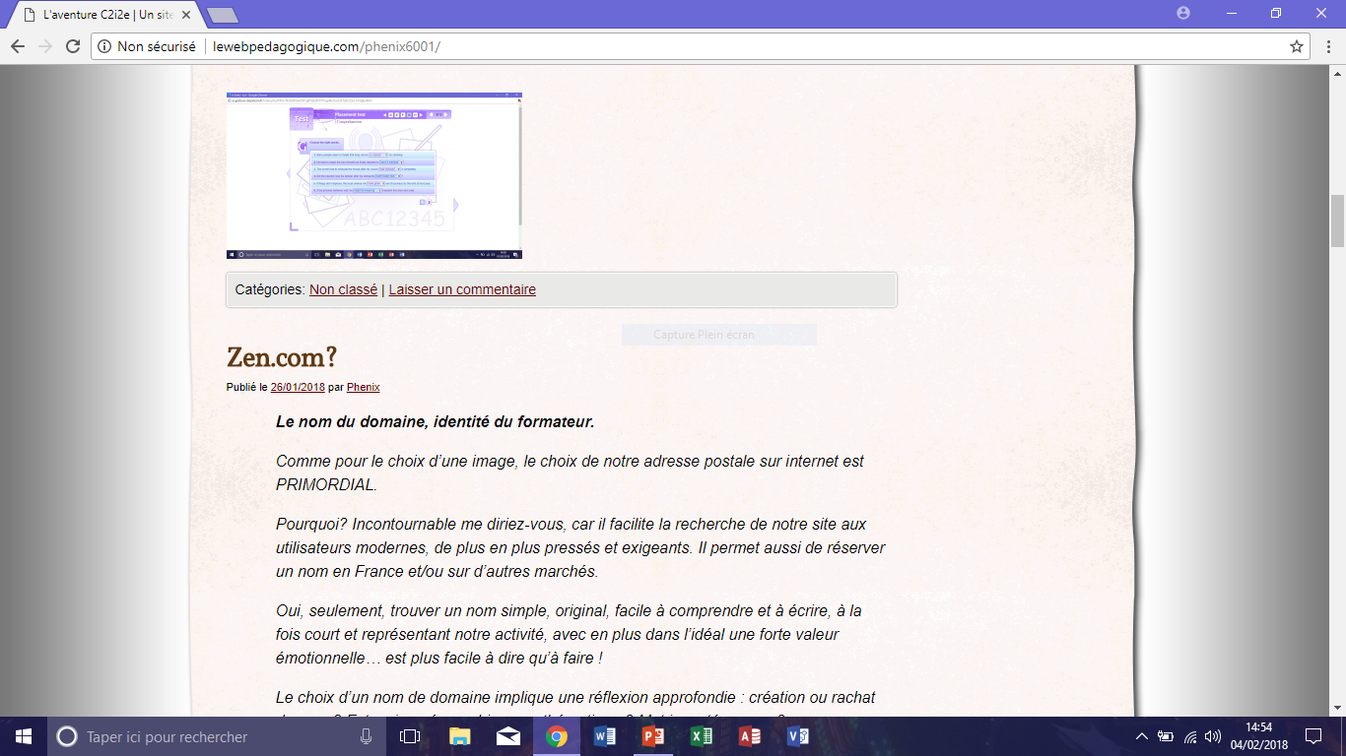
Réflexion sur le nom de domaine
Billet 7

Slide 20
Mon espace numérique de formateur
Evaluation en ligne des stagiaires:
Quizz libres
e-greta.ac-besancon.fr
Ressources COMMEST

Slide 21
Mon espace numérique de formateur
Evaluations en ligne des stagiaires:
Reflex’English Cambridge A1-C1, test de positionnement, vocabulaire, grammaire
Exemple d’utilisation de ressources e-greta: test de positionnement

Slide 22
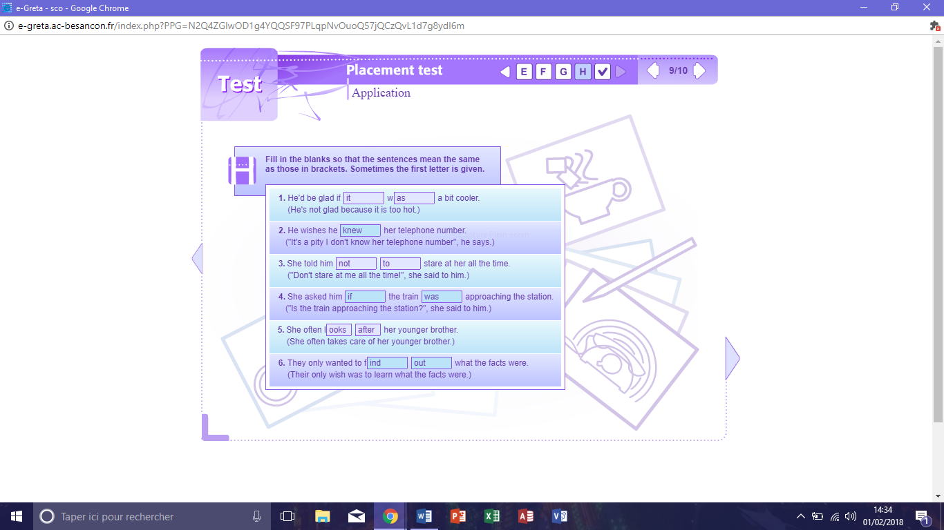
Ressources E-greta

